Slide 1
ФГБОУ ВПО «РОССИЙСКИЙ ГОСУДАРСТВЕННЫЙ УНИВЕРСИТЕТ
ФИЗИЧЕСКОЙ КУЛЬТУРЫ, СПОРТА, МОЛОДЕЖИ И ТУРИЗМА (ГЦОЛИФК)»
Кафедра ТиМ ПВСиЭД
Тема диссертации:
Развитие локальной силы и выносливости мышц верхних конечностей у альпинистов высшей квалификации
Исполнитель: Власенко П.С.
Научный руководитель: Байковский Ю.В. - д.п.н., профессор
Москва 2018

Slide 2
Актуальность
Композиция силы и выносливости мышц, вовлеченных в удержание скалолазных хватов (МВУСХ) – один из важнейших факторов, определяющих результативность прохождения сложных скальных маршрутов свободным лазанием. Однако ряд вопросов, касающихся их тренировки и количественной оценки, остаются недостаточно изученными.
Таким образом, существует необходимость преодолеть противоречие между потребностью альпинистов высшей квалификации в достижении максимального тренировочного эффекта в подготовительном периоде и отсутствием теоретически обоснованных и экспериментально проверенных подходов к построению и контролю процесса тренировки силы и выносливости мышц, вовлеченных в удержание скалолазных хватов у альпинистов.

Slide 3
Объект исследования – специальная физическая подготовка альпинистов.
Предмет исследования – процесс тренировки силы и выносливости мышц, вовлеченных в удержание скалолазных хватов у альпинистов высшей квалификации.
Цель исследования – повышение результативности свободного лазания альпинистов высшей квалификации.

Slide 4
Задачи исследования
1. Разработать методы контроля, подходящие для применения в условиях спортивной практики альпинистов, позволяющие оценить максимальную силу и выносливости мышц, вовлеченных в удержание скалолазных хватов, а также степени ацидоза в указанных мышцах после лазания.
2. Разработать программу скалолазной подготовки направленную на первостепенное повышение максимальной силы и выносливости мышц, вовлеченных в удержание скалолазных хватов. Определить ее место в годичном цикле подготовки альпинистов высшей квалификации.
3. Экспериментально проверить эффективность разработанной программы скалолазной подготовки.

Slide 5
Методы исследования
1. Анализ, систематизация, обобщение теоретического и практического материала по проблеме исследования (анализ научно-методической литературы, анализ дневников тренировки, структурно-функциональный анализ содержания и динамики процессов, лежащих в основе повышения уровня специальной физической подготовленности альпинистов).
2. Эмпирические методы исследования: педагогический эксперимент (констатирующий эксперимент, автоэксперимент). В ходе экспериментов применялись: наблюдение, опросные методы, экспертные оценки, тензометрия, функциональные тесты (измерение силы и парциальной выносливости МВУСХ).
3. Интерпретационные методы: количественный и качественный анализ результатов проведенного исследования, методы математической статистики (корреляционной анализ, графический анализ, регрессионный анализ оценка степени достоверности и статистической значимости результатов).

Slide 6
Гипотеза исследования
Предполагается, что применение разработанной программы тренировок (направленной на первостепенное повышение силы МВУСХ и функциональных характеристик аэробной системы энергообеспечения МВУСХ на специально-подготовительном этапе в подготовительном периоде годичного цикла подготовки, включающей применение разработанных методов контроля, позволит повысить результативность свободного лазания альпинистов высшей квалификации.

Slide 7
Положения, выносимые на защиту
1. В основе повышения выносливости МВУСХ альпинистов лежит гипертрофия МВУСХ, повышение максимальной силы МВУСХ, а также развитие аэробного механизма внутримышечного энергообеспечения МВУСХ.
2. Разработаны методы количественной оценки максимальной силы и выносливости МВУСХ адекватные специфике скального альпинизма.
3. Применение разработанных методов повышает объективность контроля тренировочного процесса альпинистов высшей квалификации.
4. Применение на специально-подготовительном этапе подготовительного периода разработанной программы скалолазной подготовки альпинистов обеспечивает прирост уровня лазания у альпинистов высшей квалификации.

Slide 8
Испытуемые:
Скалолазы и альписты различной квалификации, (констатирующие эксперименты): n=32.
Альпинисты высокой квалификации (кмс, мс – участники ЧР по альпинизму в скальном и техническом классах): n=12 (участники опроса);
n=5 (контрольная группа, автоэксперимент).

Slide 9
Организация и результаты исследований
Определение целевых уровней скалолазной подготовки альпинистов

Slide 10
Испытуемые
20 скалолазов, специализирующихся в боулдеринге (боулдеринг – вид скалолазания, предполагающий лазание коротких сложных трасс).
Возраст испытуемых от 20 до 33 лет.
Уровень Red point лазания от 6С+ до 8B+ по шкале FB (максимальная категория 8С+).
Стаж занятия скалолазанием не менее 3 лет.

Slide 11
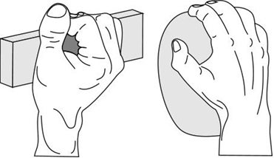
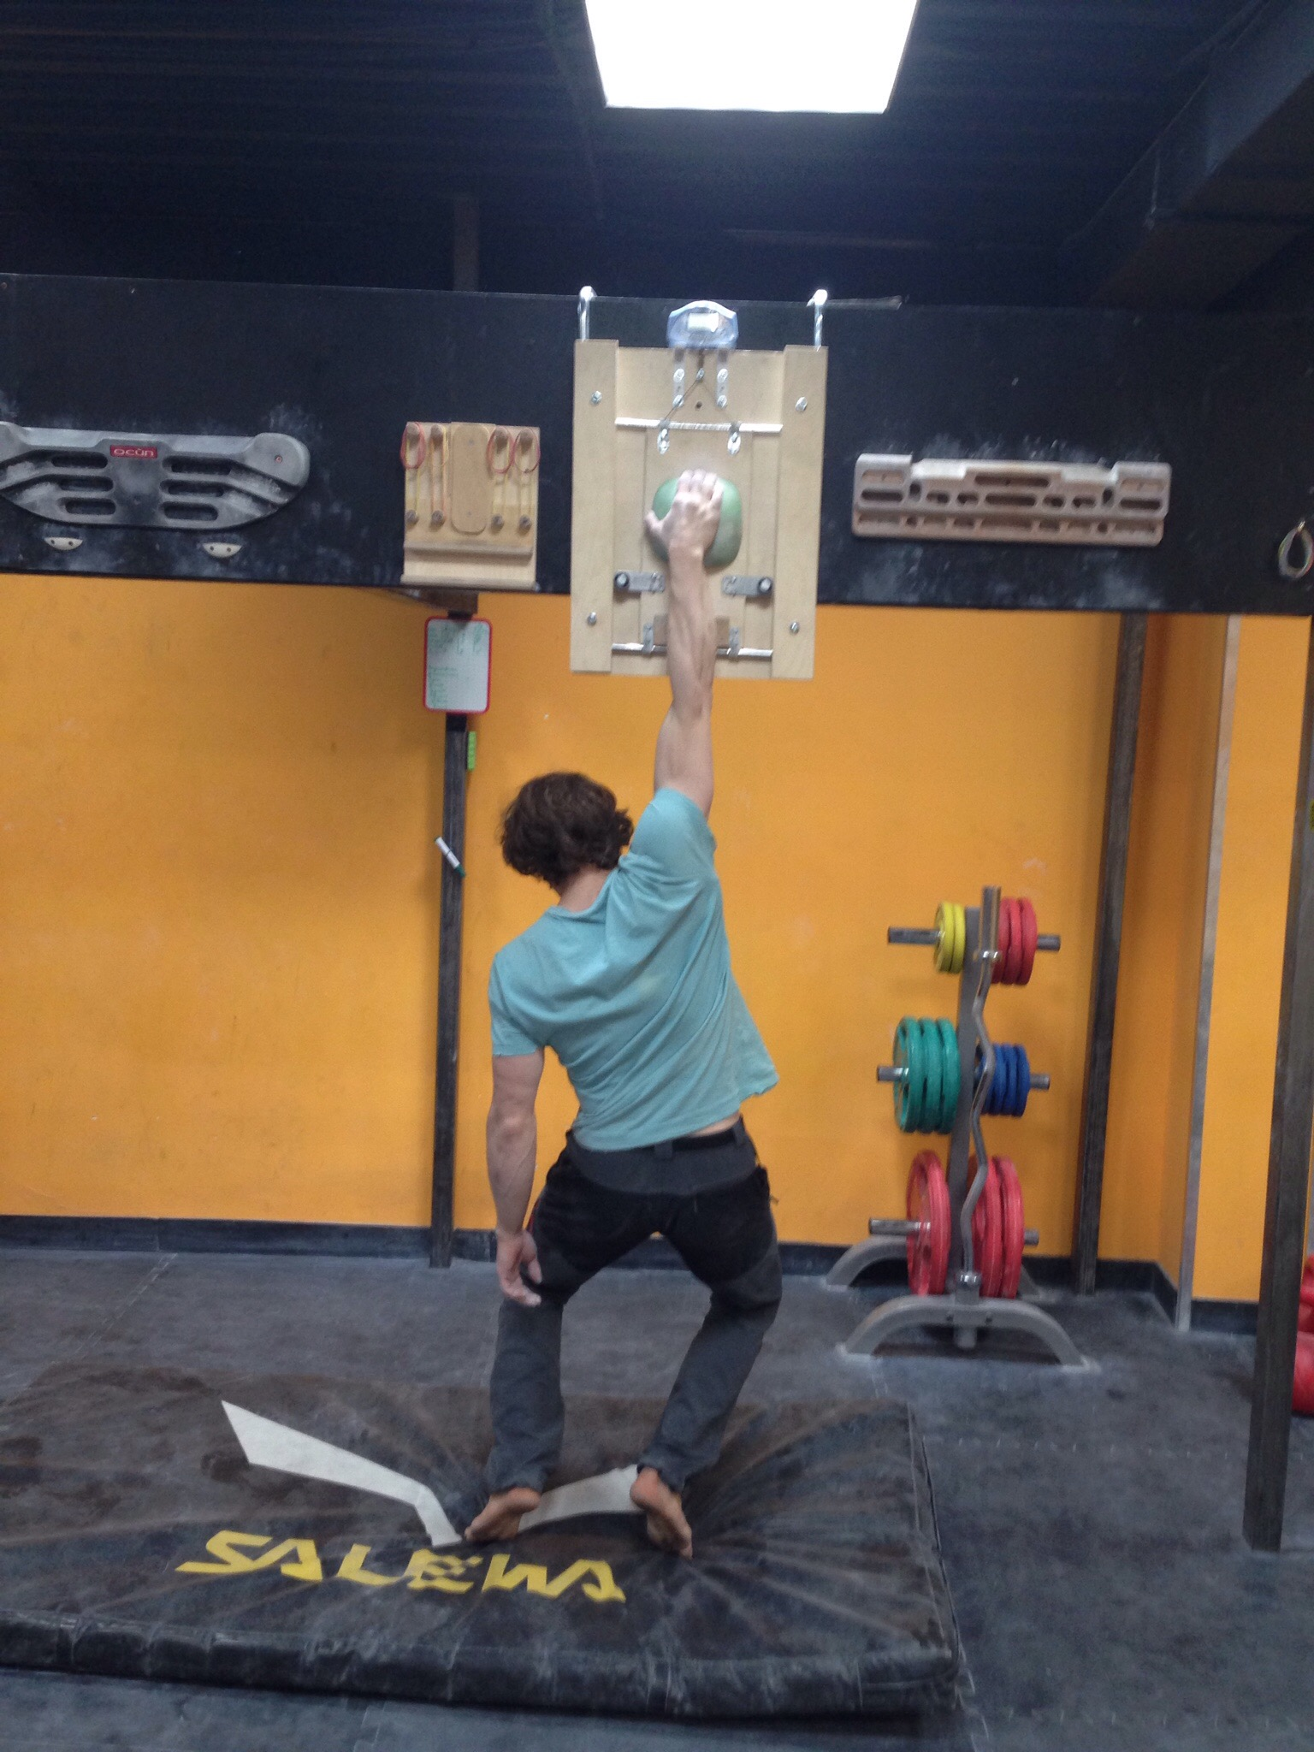
а б Рисунок 2 – Хваты, применявшиеся в первом констатирующем эксперименте:
а – закрытый (активный) хват, б – открытый (пассивный) хват
Рисунок 3 – Измерение максимальной нагрузки фиксируемой открытым хватом

Slide 12
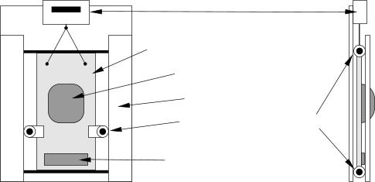
Разработка метода количественной оценки максимальной силы хватов, проверка соответствия, разработанного метода специфике альпинизма и скалолазания, определение взаимосвязи максимальной силы хватов с уровнем лазания испытуемых
Выводы о максимальной силе хвата делались на основании максимальной нагрузки, которую спортсмен способен зафиксировать заданным хватом. Для измерения максимальной нагрузки использовался специальный динамометр.
Динамометр
Панель для установки зацепов
Зацеп для удержания открытым хватом
Направляющие рельсы
Шариковые пошипники
Зацеп для удержания закрытым хватом
Рисунок 1 – Схема динамометра для измерения измерения
максимальной нагрузки фиксируемой хватом

Slide 13
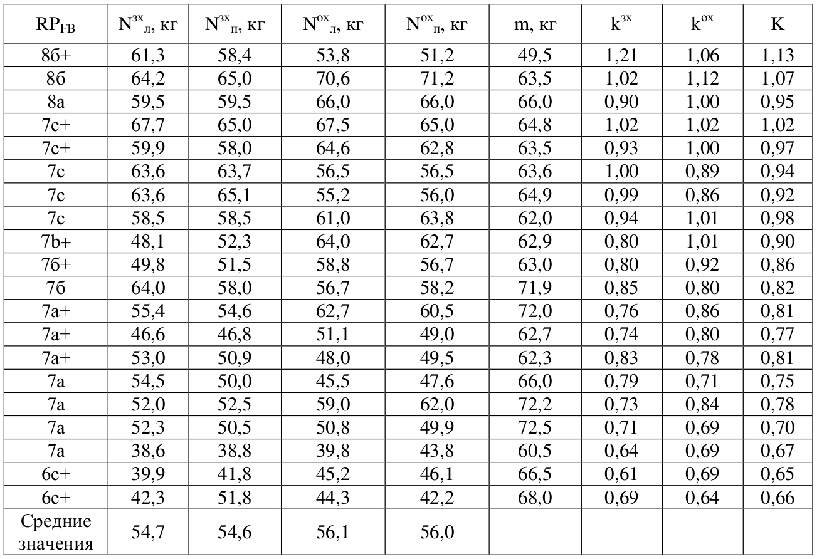
Таблица 1 – Показатели испытуемых в первом констатирующем эксперименте

Slide 14
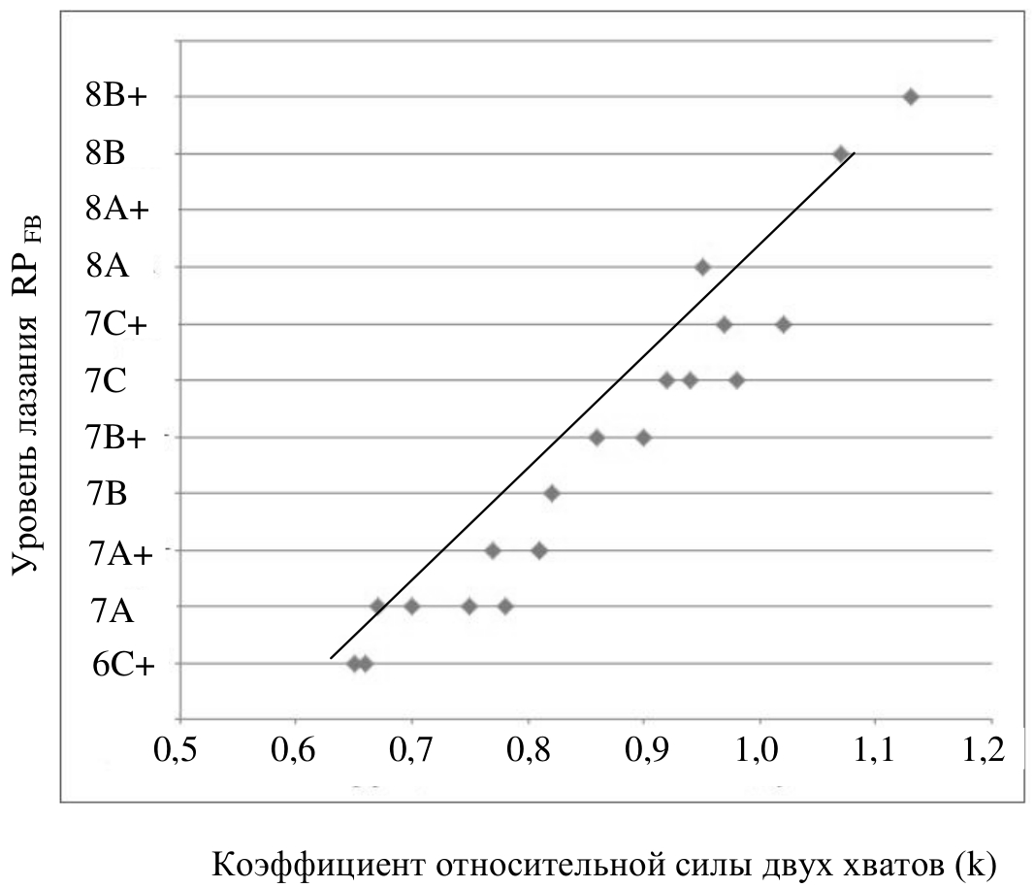
Рисунок 4 - Корреляционное поле
Значение коэффициента корреляции Сирмена:
R = 0,973 (для коэффициента относительной силы двух хватов)
R = 0,926 (для коэффициента относительной силы закрытого хвата)
R = 0,916 (для коэффициента относительной силы открытого хвата)
Все значения статистически значимы

Slide 15
Линейные уравнения регрессии
k = 0,0463 × RP_{FB} + 0,1319
В данном случае k выступает в роли показателя, а RP_{FB} в качестве фактора.
RP_{FB} = 20,106 × k - 1,5635 В данном случае RP_{FB} выступает в качестве показателя, а k в качестве фактора.
Значение средней ошибки аппроксимации Ā = 3,6% и Ā =3,1% для первого и второго уравнений соответственно, что свидетельствует о хорошем соответствии модели.
Значение коэффициента детерминации: d = 0,93.
Коэффициенты регрессии статистически значимы.

Slide 16
Испытуемые
12 скалолазов
Группа 1(n=6) — скалолазы специализирующихся только на лазании боулдеринга (уровень лазания от 7A до 8B)
Группа 2(n=6) — скалолазы практикующие регулярные тренировки локальной выносливости (уровень лазания от 7b до 8B)

Slide 17
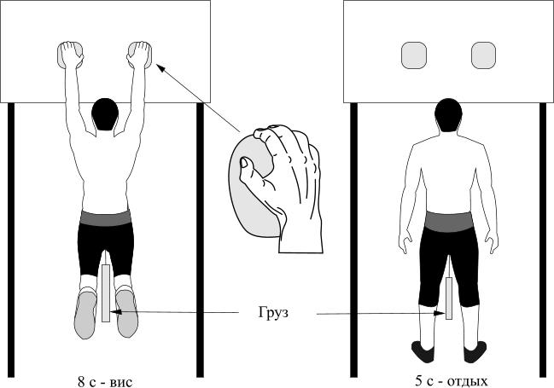
Испытуемые
12 - скалолазов.
Группа 1(n=6) - скалолазы, практикующие регулярные тренировки локальной
Выносливости. Уровень лазания от 7В до 8В по французской шкале.
Группа 2 (n=6) - скалолазы, практикующие только лазание боулдеринга.
Уровень лазания от 7А до 8В по шкале Фонтенбло.
груз
нагрузка 70% от максимальной
8 секунд
5 секунд
Рисунок 4 – Выполнение интервальных висов

Slide 18
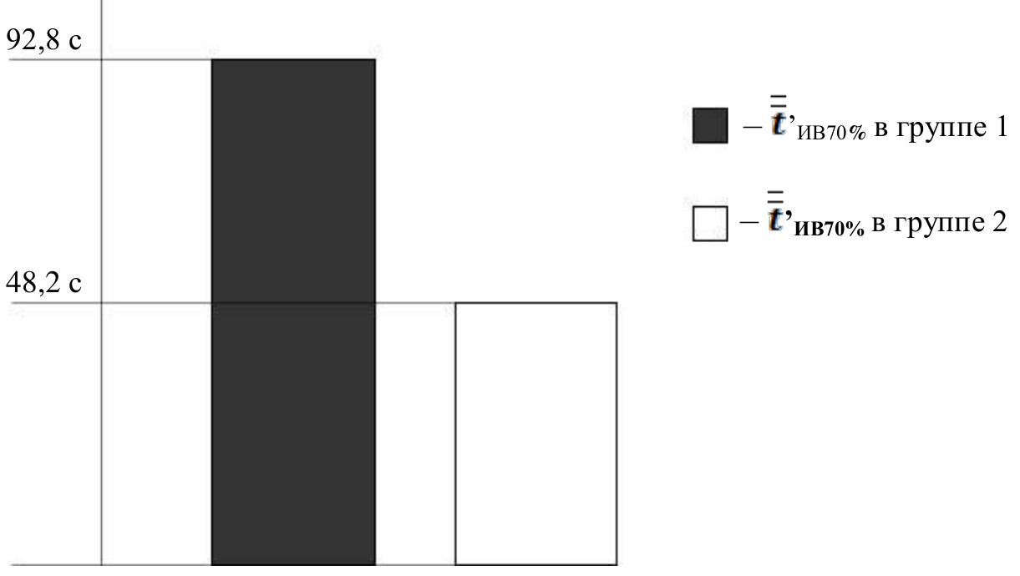
Рисунок 5 – Графическое отображение среднего времени выполнения интервальных висов для двух групп испытуемых
Значения коэффициента корреляции Пирсона для коэффициента относительной силы хвата и времени выполнения интервальных висов R = -0,41 и R = -0,21 для групп 1 и 2 соотвтственно, оба значения статистически недостоверны.

Slide 19
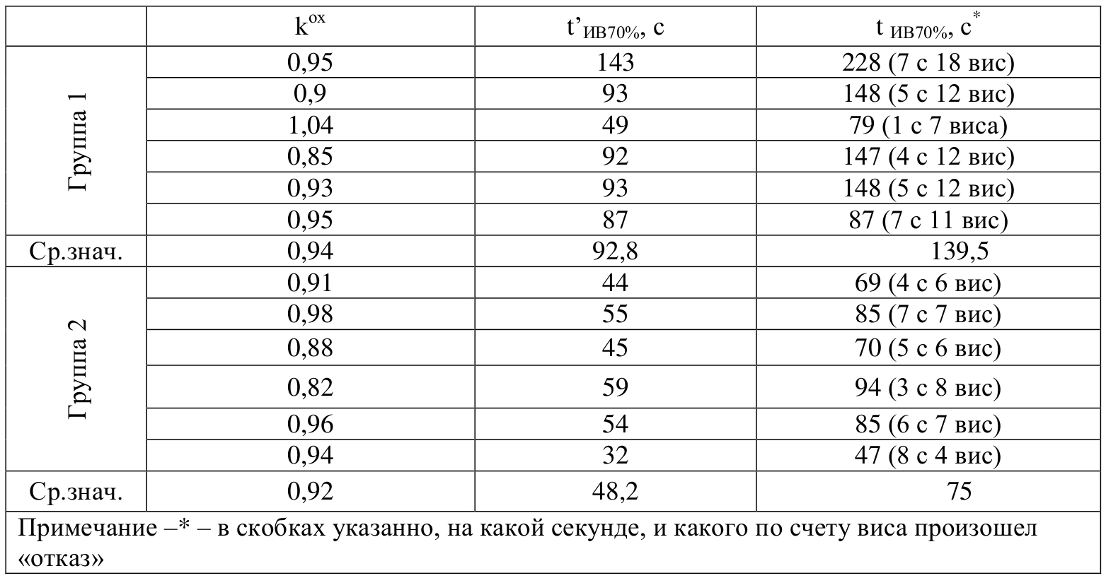
Таблица 2 – Показатели участников второго констатирующего эксперимента

Slide 20
Концентрация лактата в мышцах выражено положительно коррелирует со снижением максимальной силы мышцы. Данная зависимость имеет общий характер. В ряде исследований, посвященных скалолазам, она также была продемонстрирована [112, 124, 186].
Снижение максимальной силы мышц после выполнения работы положительно коррелирует с концентрацией аденозиндифосфата в мышцах и отрицательно с концентрацией креатинфосфата.
Время восстановления концентрации КРФ составляет около 5 минут, при этом в первые 2,5 минуты восстанавливается более 80% [8, 42, 48]. Снижение концентрации АДФ происходит еще быстрее. Время утилизации молочной кислоты значительно больше (~0,5-1,5 ч.)
Таким образом, если после завершения работы и 5 минутного интервала отдыха наблюдается выраженное снижение максимальной силы, это можно расценивать как признак ацидоза мышц.

Slide 21
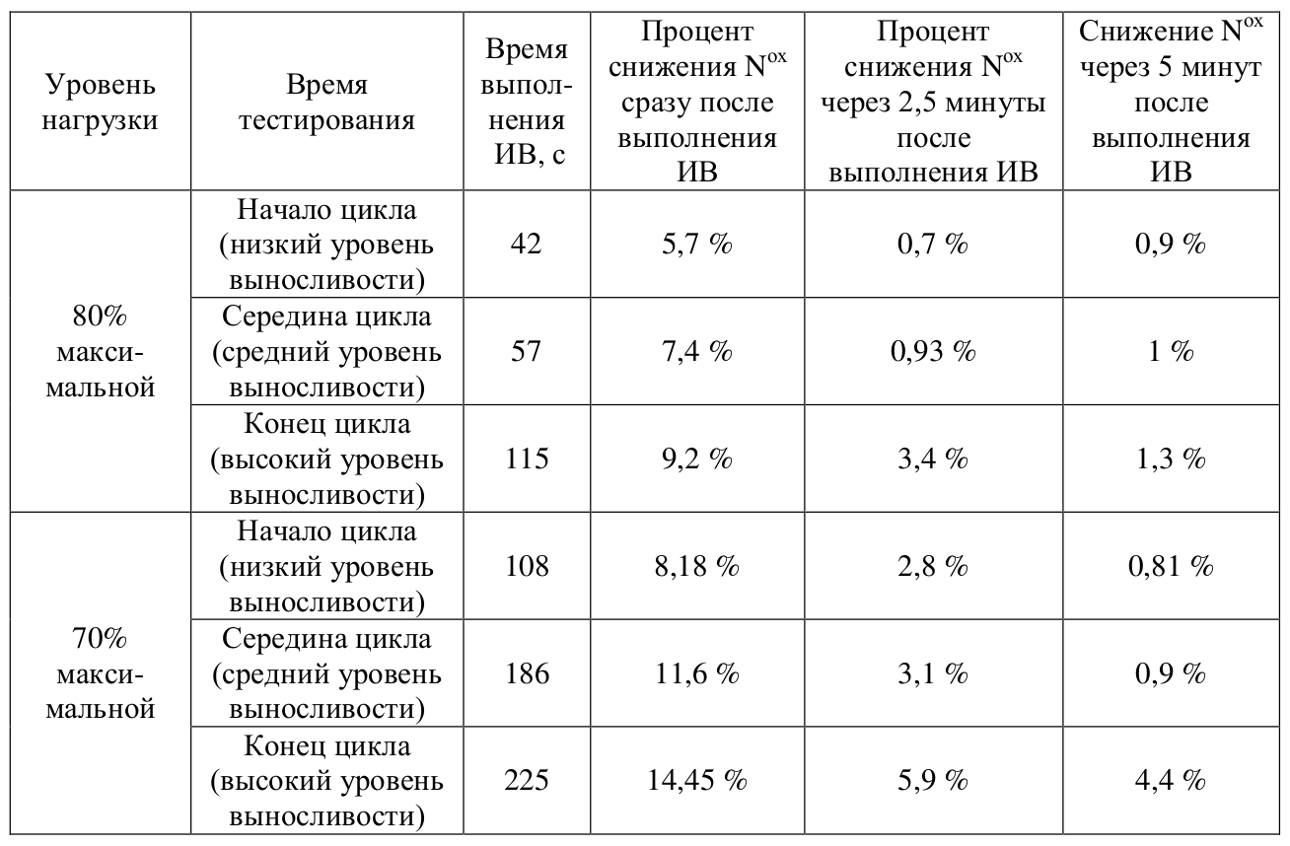
Таблица 3 – Данные полученные в ходе третьего эксперимента
В таблице представлены средние значения.
При измерении нагрузки, фиксируемой открытым хватом, отклонение результатов
от среднего значения не превышало 2,01%.

Slide 22
В ходе долгосрочного автоэксперимента изучалась динамика следующих показателей:
- коэффициенты относительной силы хватов
- время выполнения до отказа ИВ 70% ( t _{ИВ70%})
- уровень RP лазания в боулдеринге (RP_{FB})
В 2014 и 2015 годах в ход дополнительно фиксировалось максимальное выполненное количество перехватов при лазании до «отказа» на тестовом круговом маршруте.
Участник: Власенко П.С, МС, 2-кратный чемпион России (скальный и технический классы 2011 г.), многократный призер чемпионатов России и мира.

Slide 23
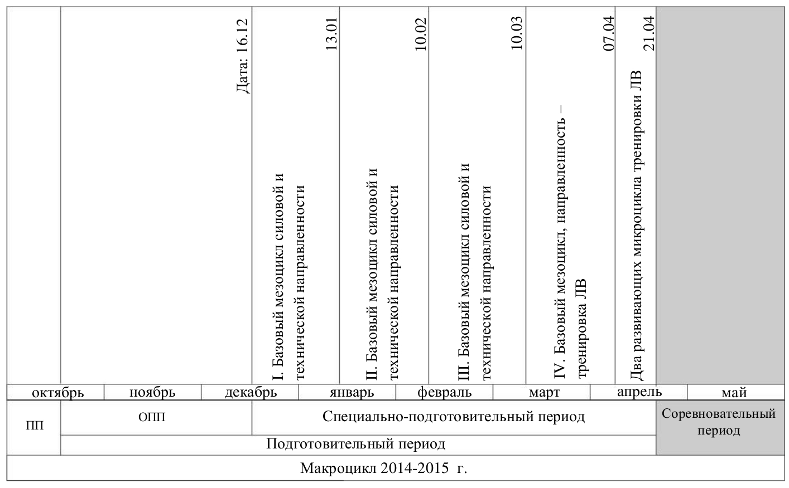
Таблица 4 – Мезоструктура специально-подготовительного этапа в 2014-2015 годах
ОПЭ
Специально-подготовительный этап

Slide 24
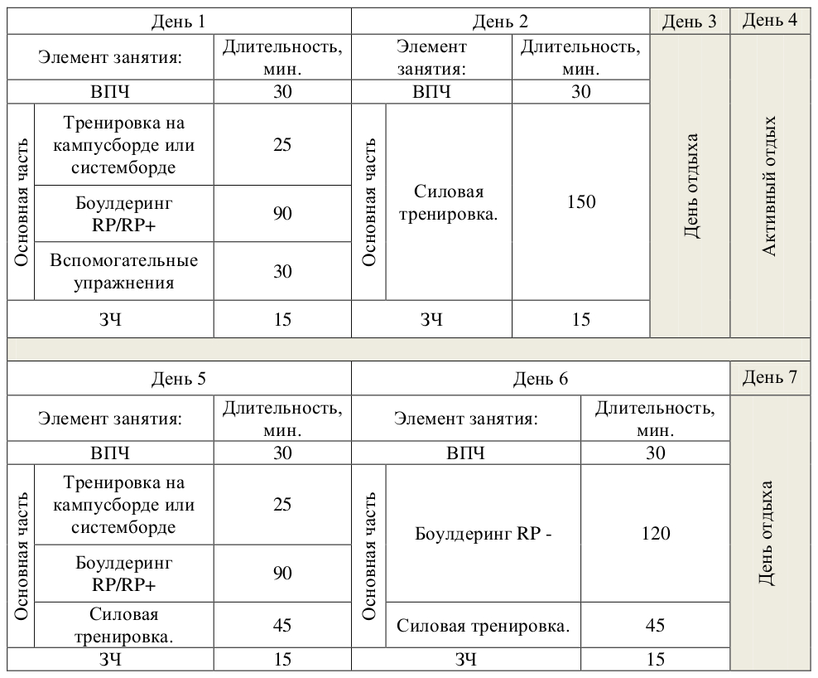
Таблица 6 – Структура развивающего микроцикла в мезоцикле силовой
и технической направленности

Slide 25
Из представленных данных видно:
- за время 4-недельного (и более) выезда в высокогорную зону результаты в интервальном тесте снижаются до уровня 7-8 повторений. На данном уровне происходит стабилизация результатов, дальнейшего снижения (при увеличении длительности выезда) не происходит. Также наблюдается снижение максимальной силы хватов: чем больше длительность выезда, тем сильнее снижение;
- при возобновлении силовых тренировок (после завершения выезда в горы и 2-недельного втягивающего мезоцикла) время восстановления показателей силы хватов приблизительно соответствует продолжительности выезда. В дальнейшем наблюдается существенно более медленное (по сравнению со скоростью восстановления), но стабильное повышение силы хватов. За время проведения автоэксперимента выход на «плато» показателей силы хватов не наблюдался;
- уровень лазания в боулдеринге и максимальная сила хватов демонстрируют однонаправленную динамику;
- в ходе силового мезоцикла результаты в итинтервальном тесте либо остаются на одном уровне (при низких исходных значениях), несмотря на возрастающий уровень нагрузки, либо снижаются до уровня 7-8 повторов и там стабилизируется;
- в ходе мезоциклов, имеющих преимущественную направленность на повышение локальной выносливости, сила хватов и уровень лазания в боулдеринге остаются стабильными. Результаты в ИТ демонстрируют устойчивый рост до уровня 18-19 повторений, после чего происходит выход на «плато». Не наблюдалось выраженного замедления прироста результатов в ИТ при более высоких исходных уровнях максимальной силы хватов, несмотря на более высокий уровень нагрузки. Уровень лазания в трудности по своей динамике схож с результатами в ИТ, т.е. сначала возрастает, затем стабилизируется.

Slide 26
Результаты и выводы
1. В основе повышения выносливости МВУСХ альпинистов лежит гипертрофия МВУСХ, повышение максимальной силы МВУСХ и повышение функциональных возможностей аэробного механизма внутримышечного энергообеспечения МВУСХ, что подтверждается обобщенными данными исследований посвященных скалолазанию.

Slide 27
2. Разработаны следующие методы контроля:
– Метод количественной оценки максимальной силы МВУСХ проявляемой в изометрическом режиме.
– Метод количественной оценки выносливости МВУСХ.
– Метод качественной оценки степени метаболического ацидоза МВУСХ после выполнения работы.
Методы количественной оценки максимальной силы и выносливости МВУСХ адекватны специфике лазания.
Данные о снижении максимальной силы МВУСХ после выполнения работы и 5 минут отдыха, позволяют оценить степень ацидоза МВУСХ на качественном уровне, при условии, что разброс результатов испытуемого при измерении максимальной удерживаемой хватом нагрузки меньше чем ее снижение вследствие метаболического ацидоза в МВУСХ.
3. Максимальная сила, проявляемая в условиях изометрического удержания скалолазных хватов – один из важнейших факторов, определяющих результативность лазания на сложных участках.

Slide 28
4. Разработана и апробирована программа скалолазной подготовки альпинистов высшей квалификации рассчитанная на применение в ходе специально-подготовительного этапа подготовительного периода годичного цикла подготовки. Программа направленна на первостепенное повышение силы и выносливости МВУСХ, а также совершенствование техники лазания.
5. Применение разработанной программы скалолазной подготовки, позволяет повысить результативность свободного лазания альпинистов высшей квалификации, что подтверждается результатами долгосрочного автоэксперимента.
Таким образом, гипотеза исследования полностью подтвердилась.

Slide 29
Практические рекомендации
1. Для повышения результативности лазания альпинистов высшей квалификации на скальном рельефе необходимо первостепенное развитие максимальной силы и выносливости МВУСХ. Следует стремиться к достижению высоких силовых показателей во всех основных типах хвата, выявляя слабые стороны путем специального тестирования.
2. При тренировке специальной выносливости МВУСХ следует отдавать предпочтение средствам, направленным на повышение функциональных характеристик аэробного механизма внутримышечного энергообеспечения, избегая средств, приводящих к выраженному и длительному метболическому ацидозу в МВУСХ. Уровень ацидоза в МВУСХ следует контролировать путем измерения степени снижения максимальной силы хвата после завершения работы и 5 минутного интервала отдыха.
3. Программу подготовки альпинистов на специально-подготовительном этапе целесообразно строить в виде последовательности базовых мезоциклов различной преимущественной направленности. Мезоциклы имеющие силовую и техническую направленность целесообразно проводить перед мезоциклами направленными на тренировку выносливости МВУСХ.
4. На специально-подготовительном этапе в подготовительном периоде нецелесообразно планировать суммарную длительность базовых мезоциклов, направленных на тренировку выносливости МВУСХ свыше 8 недель. В остальное время целесообразно проводить базовые мезоциклы силовой и технической направленности.
5. В случае запланированных альпинистских выездов в зимних условиях или на большую высоту, где роль скалолазной подготовленности менее значима, следует работать над развитием силы и техники, не тратя время на тренировку выносливости МВУСХ. Локальная выносливость быстро снижается при прекращении регулярных тренировок, в то время как эффект силовых и технических тренировок более стабилен.

Slide 30
Спасибо за внимание!

Slide 31
Исследования, поведенные в ходе работы
1. Анализ и обобщение данных (естественнонаучных и педагогических) касающихся альпинизма и скалолазания.
2. Определение целевых уровней скалолазной подготовки альпинистов.
3. Разработка метода количественной оценки максимальной силы хватов, проверка соответствия, разработанного метода специфике альпинизма и скалолазания, определение взаимосвязи максимальной силы хватов с уровнем лазания испытуемых.
4. Разаботка метода количественной оценки выносливости мышц, вовлеченных в удержание скалолазных хватов, проверка соответствия, разработанного метода специфике альпинизма и скалолазания.
5. Разработка метода качественной оценки степени ацидоза мышц, вовлеченных в удержание скалолазных хватов. Проверка возможности применения разработанного метода в спортивной практике альпинистов.
6. Разработка и проверка эффективности программы скалолазной подготовки альпинистов высшей квалификации на специально-подготовительном этапе подготовительного периода.

